Slide 1
Seoweb2 设计文档
黑小巫 blaczom
2015 0501

Slide 2



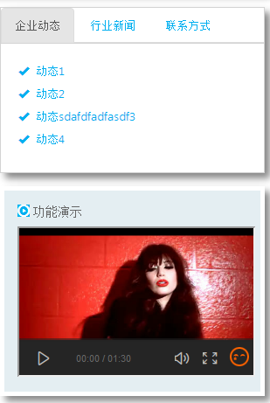
界面设计—集合页面：首页
行：标题logo
行：导航菜单
行：展板轮播
行
块1
块2
行：块1、2
Tab页面
行：块1、2、3
video
行：页脚

Slide 3
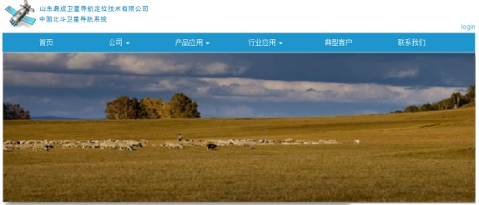
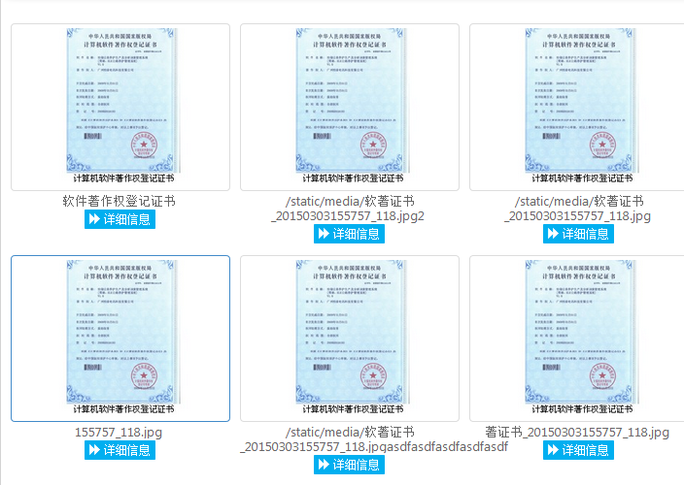
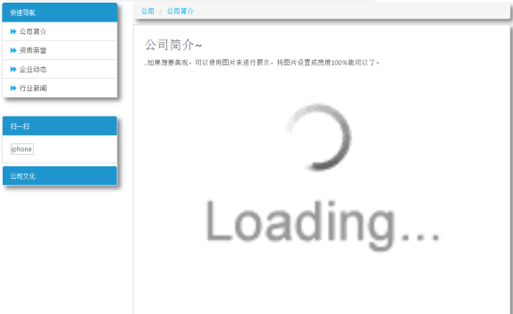
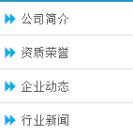
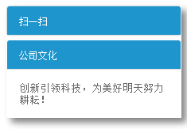
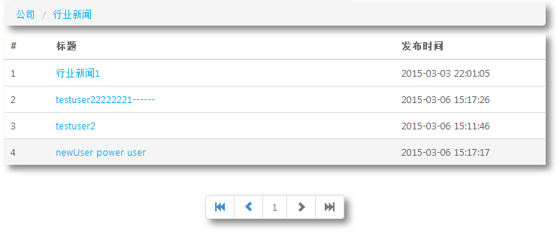
界面设计—记录内容页面：公司简介、资质荣誉、企业动态、行业新闻

Slide 4
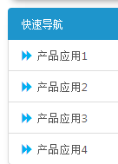
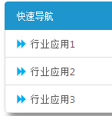
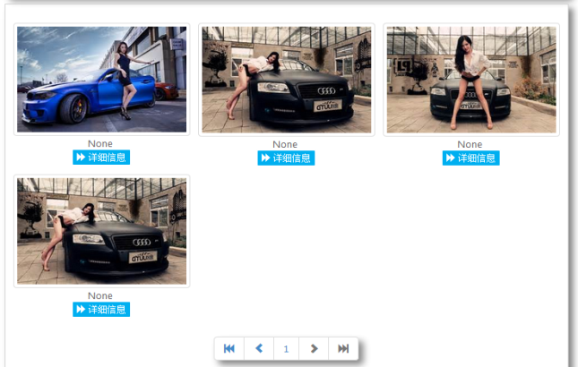
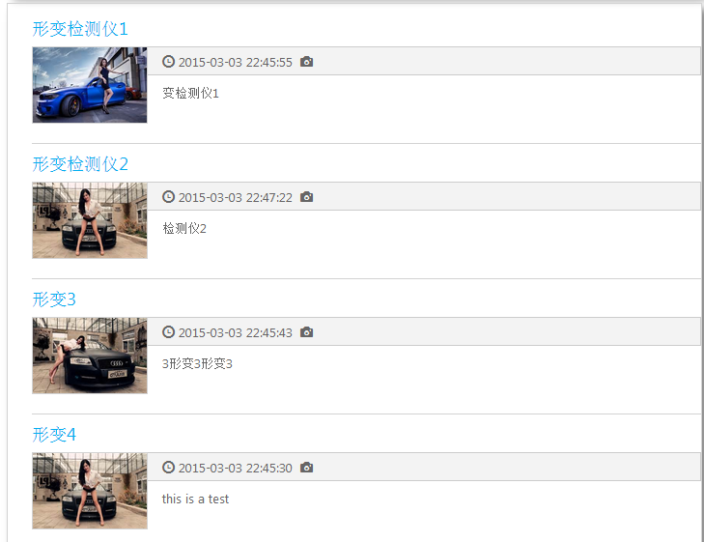
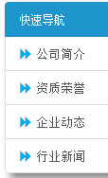
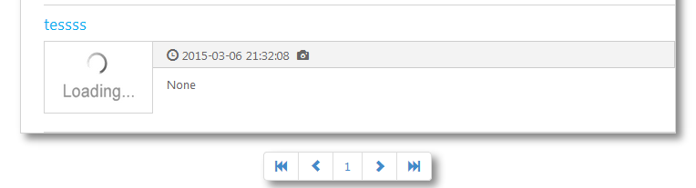
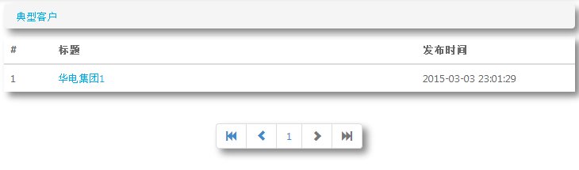
界面设计—记录内容页面：产品应用、行业应用、典型客户

Slide 5
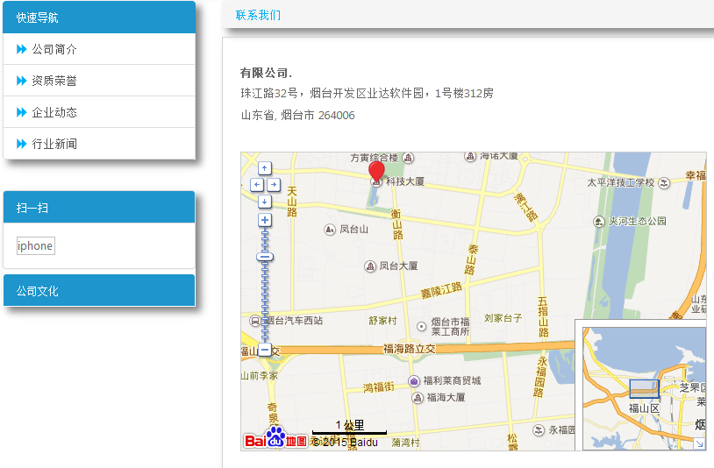
界面设计—联系我们

Slide 6
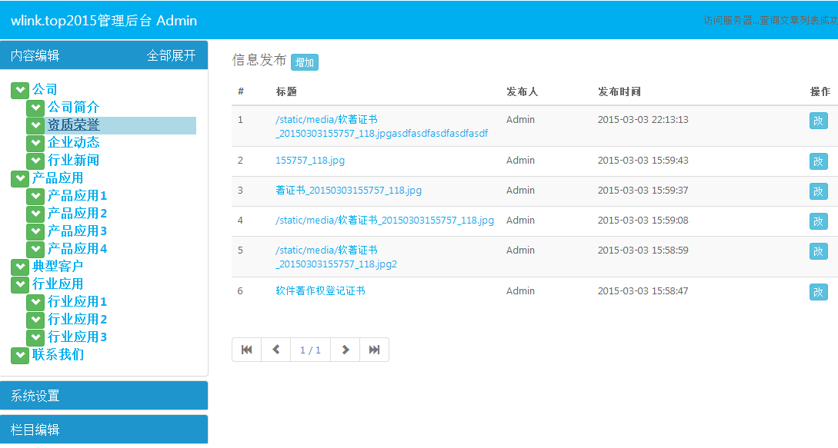
界面设计— 管理后台

Slide 7
url 接口设计
url(r‘^notstatic/js/ueditor/controller’, views.ueditorController,name=‘ueditor’), url(r‘^rest/$’,views.dealREST,name=‘rest’), // rest框架处理。数据为主。 url(r‘^mbjp/$’,viewsMb.getJsonp,name=‘mbjp’), // 移动端。 getJsonp url(r‘^(?P<goolArg>\w+)/$’, viewsFore.gool, name=‘gool’), // 网页前端。 url(r'^(?P<goolArg>\w+)/(?P<goolSecArg>\w+)/$', viewsFore.gool, name='goolsub'),

Slide 8
articleType
Seoweb2 数据库设置 – 栏目表设计
Id parent
负责数据存储的物理层级关系。
Idx: 标识 kind: 分类，用来寻找子栏目。 subsParent：子记录的父亲 exOrder：排序号
Idx用来在程序里面做唯一标识。一般可以说，模块1，模块2，用来进行预定义。比如在首页，模块1可以有几个子模块。按照行列来定义。 subsParent用来标识他下面的article记录，是按照那个parent来检索的。就可以为同样的栏目，分别放置在不同的地方，不同排序。
title：栏目名称（系统设置用）
Brief：简介，介绍
menuTitle：菜单栏目 linkTitle: 点击链接的文字
linkClick：点击链接
linkPic：图片链接
linkVideo：视频链接
pageView: ‘single’, ‘flat3x3’
boardPic: {‘main’:’s’, ‘’}
exkind：特殊控制：后台用户不可见。 mapPostion: 网站地图的位置()
exillu：内部一些设置说明。 jsonEx: 为了防止表字段更改而设立的扩展功能。
renderTemp: ‘’
[("公司", '/resec/1/'), ("公司简介", '/resec/1/')]
{‘whatever’:’what ever you want’, ‘sthulike’: ‘enjoy’ }

Slide 9
url(r'^rest/$',views.dealREST,name='rest'),
REST框架: 接口参数。
返回
httpResponse
参数：
def genRtn( aCode=1, aInfo="", aAlert=0,
aErr=[], aObj={} ): return
{
"rtnCode":aCode,
"rtnInfo":aInfo,
"alertType":aAlert,
"error":aErr,
"exObj":aObj
}

Slide 10
url(r'^rest/$',views.dealREST,name='rest'),
REST框架处理流程。
参数分解：
ldict = json.loads(request.POST['jpargs']) if 'ex_parm' not in ldict or 'func' not in ldict: raise AppException('传入参数错误')
用户身份： session
if ldict['func'] in ('userlogin', ''): pass else: if (not 'username' in request.session.keys()) or ( not len (request.session['username']) > 0 ) : raise AppException('未登录。')
原子处理： 返回
httpResponse
try:
with transaction.atomic():
xxxx.xxx..............
except AppException as e: l_rtn = genRtnFail(None, e.args) raise e except Exception as e: log(“ajaxResp.dealPAjax执行错误：%s” % str(e.args)) l_rtn = genRtnFail(None, “服务器端错误。”) raise e finally: for q in connection.queries: log(q) // 记录sql语句。
return HttpResponse(json.dumps(l_rtn, ensure_ascii=False))
返回
httpResponse
参数：
def genRtn( aCode=1, aInfo="", aAlert=0,
aErr=[], aObj={} ): return
{
"rtnCode":aCode,
"rtnInfo":aInfo,
"alertType":aAlert,
"error":aErr,
"exObj":aObj
}

Slide 11
sysParam
Seoweb2 数据库设置 – 系统配置表设计
corp: 山东鼎成卫星导航定位技术有限公司
webAuth: 鲁ICP备12345678号
keywords: xxxxxx
descriptions: xxxxx,xxxxxxx,xxx jsonEx:
siteMap:

